Slide 1
DATE

Slide 2
ATELIER RÉGIONAL ÉCONOMIE
BESANÇON – MERCREDI 1ER JUIN 2016
Atelier animé par Emmanuelle Dancourt, journaliste

Slide 3
INTRODUCTION
Marie-Guite DUFAY
Présidente de la région Bourgogne-Franche-Comté

Slide 4
Denis SOMMER
Vice-président de la région chargé du développement économique
et des nouvelles croissances, de l’emploi, de la sécurisation professionnelle,
du dialogue social territorial
SRDEII 1er juin 2016

Slide 5
LA COMPÉTENCE DÉVELOPPEMENT ÉCONOMIQUE
« La région est la collectivité territoriale responsable, sur son territoire, de la définition des orientations en matière de développement économique. » (art. 2 loi NOTRe)
Elle adopte un Schéma Régional de développement Economique, d’Innovation et d’Internationalisation (SRDEII) dans l’année
SRDEII 1er juin 2016

Slide 6
Quelle concertation ?
L’ensemble des acteurs économiques est associé à l’élaboration du SRDEII
Une concertation en 3 volets :
1- Acteurs institutionnels et les partenaires sociaux : Etat, Direccte, BPI, CDC, chambres consulaires, partenaires sociaux, CESER, Pôle emploi, etc.
2- Volet territorial : mise en œuvre du partenariat région-EPCI et échange avec les départements
3- Concertations thématiques
SRDEII 1er juin 2016

Slide 7
SRDEII – LE CONTENU
Un panorama des champs économiques couverts par le SRDEII
7 orientations thématiques – objet de la concertation : entreprenariat, ingénierie financière, intelligence collaborative, innovation, international, attractivité, ESS
Traitement des sujets transversaux : immobilier, accompagnements des entreprises, égalité professionnelle hommes femmes, RSE
L’organisation de la compétence économique sur le territoire : complémentarité des actions menées par les différentes collectivités et égalité d’accès aux dispositifs d’aides pour les acteurs économiques
SRDEII 1er juin 2016

Slide 8
Quelle concertation ?
  2 sessions de concertation par ateliers thématiques
    27 et 28 juin à Besançon
    11 et 12 juillet à Dijon
Une plateforme dédiée à la rédaction du SRDEII
    Inscription en ligne à partir du 10 juin
    Dépôt de contributions de juillet à mi-septembre
SRDEII 1er juin 2016

Slide 9
SRDEII – Le CALENDRIER -
Ateliers thématiques : avant le 15 juillet
Volet territorial et volet institutionnels : de juin à septembre
Contributions : de juillet à fin septembre
Rédaction du SRDEII : octobre
Le projet de SRDEII est présenté et discuté au sein de la CTAP et du CESER
Adoption : décembre
Transmission pour approbation à l’État
SRDEII 1er juin 2016

Slide 10
Panorama ÉCONOMIQUE DU TISSU PRODUCTIF en BOURGOGNE-FRANCHE-COMTÉ
Vincent DONIER
Directeur de l’agence régionale de développement de Franche-Comté
Alexis GILOPPE
Directeur de l’agence régionale de développement de l’innovation
et de l’économie en Bourgogne

Slide 11
SOMMAIRE
Périmètre de l’analyse
Généralités
    Contexte géo-économique
    Tissu productif régional
Enjeux & Marchés
Notes:
Dans le cadre des travaux préparatoires au SRDEII, la région nous a demandé de produire une synthèse documentaire consolidée, Bourgogne Franche-Comté, du tissu productif et plus particulièrement de sa composante industrielle.
L’objectif étant d’avoir des données de cadrage pour mener la réflexion en 2016 à périmètre BFC.
En quelques minutes il nous est demandé ici de vous donner ici quelques points de repères, quelques grandes masses , pour que les participants à la définition du Schéma SRDEII partagent tous un socle commun de perception de l’économie régionale.

Slide 12
PANORAMA ÉCONOMIQUE DU TISSU PRODUCTIF EN BOURGOGNE-FRANCHE-COMTÉ
Périmètre de l’analyse

Slide 13
PÉRIMÈTRE DE L’ANALYSE
  Contexte
    Cadre du SRDEII*
  Objectif
    Analyser les études et données existantes pour produire une synthèse consolidée Bourgogne-Franche-Comté servant de base documentaire au COPIL SRDEII
    *Schéma Régional de Développement Economique, d’Innovation et d’Internationalisation
Notes:
La base du travail de consolidation a été l’analyse documentaire de ce qui existait en B et en FC et parfois déjà consolider à périmètre BFC.

Slide 14
PÉRIMÈTRE DE L’ANALYSE
  Périmètre Bourgogne-Franche-Comté
    Le contexte géo-économique
    Le tissu productif
    Les emplois, compétences et formations
    Les entreprises du territoires
    L’internationalisation
    La recherche et l’innovation
    La dynamique transfrontalière
    L’artisanat
    L’Economie Sociale et Solidaire (ESS)
    La parité professionnelle Hommes / Femmes
Notes:
Les thématiques qui nous été demandées d’analyser étaient les suivantes sachant que certaines des rubriques analysées sont des obligations selon la loi NOTRe.

Slide 15
PÉRIMÈTRE DE L’ANALYSE
  Périmètre Bourgogne-Franche-Comté (suite)
  Les marchés industriels :
    développés : Automobile, Ferroviaire, Energie et nucléaire, Agroalimentaire et traçabilité alimentaire, Aéronautique, Bois, Eolien, Luxe, Pierre, Plasturgie, Santé Biomédical, Microtechniques, Agro-composites, Emballage, Logistique, Numérique, Optique
    naissants : Objets connectés, Hydrogène, Mobilités, Economie circulaire, Agriculture de précision, Efficacité énergétique, Relations clients, Silver Economy, Usine du futur
Notes:
Les principaux marchés industriels qui offrent des débouchés à l’industrie régionale ont été analysés pour en connaitre les enjeux et les qualités régionales pour y répondre,
Une prospective sur les marchés d’avenir qui pourraient être prometteurs pour l’industrie régionale, a également été produite dans le même esprit.

Slide 16
PÉRIMÈTRE DE L’ANALYSE
  Les secteurs économiques non traités
    Tourisme, Agriculture, Bâtiment, TP, Transport, services publics, services de proximité, les services à la personne, les activités tertiaires, les activités médicales…
  Méthode
    670 sources documentaires
    315 pages de synthèse rédigées
    Relecture ARDIE / ARD / CR BFC
    Validation CR BFC
Notes:
Du fait que la demande régionale était centrée sur l'industrie, d’autres secteurs économiques n’ont pas été étudiés dans ce panorama économique du tissu productif.
Sachant que ces secteurs représentent 80% de la valeur ajoutée régionale, des analyses complémentaires seraient nécessaires pour avoir l’exhaustivité de l’économie régionale.
Notre travail de synthèse documentaire est issue de l’analyse de 670 documents préexistants à périmètre B et / ou FC.

Slide 17
PANORAMA ÉCONOMIQUE DU TISSU PRODUCTIF EN BOURGOGNE-FRANCHE-COMTÉ
Synthèse
Généralités
Notes:
Pour vous faire part de quelques unes des dimensions du tissu productif régionale, on va d’abord se situer dans le contexte économique mondial

Slide 18
CONTEXTE GÉO-ÉCONOMIQUE INTERNATIONAL INCERTAIN, CROISSANCE MONDIALE RALENTIE
    Surcapacité de production mondiale, notamment chinoise
    Coûts externes bas (matières premières, énergie)
    Coût de l’argent concurrentiel (financement, change) : USD, CHF
    Équipements de production vieillissants (France)
    Exigences croissantes en termes de respect de l’environnement
    Métiers industriels toujours peu
    attractifs en France
Évolution du PIB
(« croissance économique »)
Prévisions
Notes:
Depuis la crise majeure de 2008, l’économie mondiale stagne à un taux de croissance du PIB mondial entre 3 et 4%. Depuis 2010, le taux de croissance du PIB des économies avancées et de la Chine diminue régulièrement.
En 2016, nous sommes en situation de surcapacité de production mondiale, avec des couts matière et énergie faibles et des taux d’emprunt bas.
En France, le taux de croissance du PIB national oscille entre 0 et 2%.La contexte incite à la prudence notamment sur les investissements et les recrutements.

Slide 19
LE TISSU PRODUCTIF RÉGIONAL :
SPÉCIFICITÉ INDUSTRIELLE :
1e RÉGION INDUSTRIELLE DE FRANCE
Répartition sectorielle des emplois : Comparaison Bourgogne-Franche-Comté et France métropolitaine (fin 2013)
    17% des emplois dans l’industrie
    18,4% de la valeur ajoutée régionale issue de l’industrie
    Forte activité de sous-traitance
    60 % des industries sont des PME
    L’emploi recule en temps de crise
    12ème rang pour l’emploi tertiaire marchand
Notes:
Comparaison de la répartition sectorielle des emplois en Bourgogne-Franche-Comté et en France métropolitaine (fin 2013)
Forte tonalité industrielle de production :
Un tissu dense de PME, notamment en milieu rural
L’emploi recule fortement notamment dans les fonctions de production : industrie et construction
Une tertiarisation lente de l’emploi
18.4% de la valeur ajoutée régionale est produite par l’industrie ( 5° rang )
En BFC, fin 2013 il y avait 1.082 millions d’emplois ( dont 87% salariés ) dont 17.3% dans l’industrie (187 000 salariés ) 1er rang (% de l’emploi total)
En BFC, début 2014, il y avait 158 100 établissements au total dont 15 200 industriels soit 10% des établissements.
Une première conséquence de la surreprésentation de l’industrie dans notre économie, et la sous représentation des activités tertiaires marchand par rapport au niveau national
4 ° région agricole de France en nombre d’emplois

Slide 20
…DONC FORTE OUVERTURE À L’INTERNATIONAL…
    Nombreux groupes de dimension internationale (19 Mds € exportés en 2015)
    Forte présence d’entreprises sous contrôle étranger : 600 entreprises
    Dépendance à l’économie mondiale (région exportatrice : 2e meilleure balance commerciale : + 3,9 Mds €)
    Plus fort taux de couverture Import/Export en France
    6 principaux secteurs exportateurs : produits liés à l’automobile, sidérurgie, production de machines, matériel électrique et boissons
    68 % des échanges avec l’UE
Notes:
Du fait du profil industriel de la région, l’économie régionale est ouverte à l’international.
Les entreprises à capitaux étrangers présentent en région assurent la moitié de nos exportations.
Notre région présente la 2° balance commerciale régionale de France derrière la région MIDI PY ? .
2/3 de nos échanges se font avec des pays européens.

Slide 21
…DONC DÉPENDANCE À L’ÉCONOMIE MONDIALE
PLUS FORTE…
    Sauf agriculture, tous les secteurs évoluent moins favorablement qu’en France (emploi)
    Décrochage du PIB régional /national > notamment industriel depuis 2007
    12e région (/13) pour le PIB, par habitant ou par salarié
    5e rang pour le taux de chômage qui reste inférieur au niveau national
Évolution du PIB
(« croissance économique »)
Notes:
En comptant les services aux entreprises, 1 salarié sur 3 travaille pour l’industrie en BFC
- LE PIB BFC n’a pas progressé depuis 2000
Les PIB, par habitant ou par salarié, sont parmi les plus faible de France (25 500€ / an / habitant, 66 600€ / an / salarié => 12° région / 13)
En valeur absolue, le PIB BFC est de 71.8 milliards €, 11° rang national, en baisse depuis 2007.
Taux de chômage BFC (5 °rang national) avec 9.2% fin 2015 ( 10 % en France)
Ces différents indicateurs soulignent le caractère manufacturier de l’industrie régionale

Slide 22
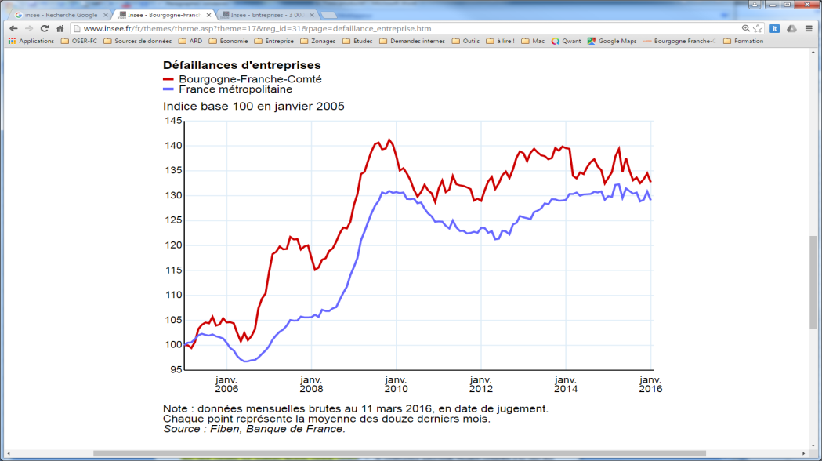
…UNE DYNAMIQUE ENTREPRENEURIALE RÉDUITE QUANTITATIVEMENT…
    Dépendance à des lieux de décision hors région : 2/3 des établissements
    Taux de créations d’entreprises inférieur au niveau national entre 2008 et 2013 : 10 % contre 17 % en France
    Niveau de défaillances d’entreprises supérieur à la moyenne nationale depuis 10 ans
    Globalement un taux de renouvellement du tissu économique plus faible qu’en France
Notes:
Concernant la dynamique entrepreneuriale régional, 2/3 des établissements dépendent de centres de décision hors région, le taux de création d’entreprises est nettement inférieur à la moyenne nationale et le taux de défaillances supérieur à la moyenne. Le renouvellement du tissu économique est donc moins dynamique qu’en France.
C’est aussi un des marqueurs du profil industriel

Slide 23
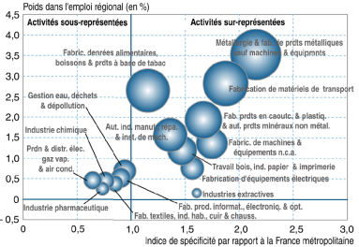
LE TISSU PRODUCTIF RÉGIONAL,
FORCES ET CLASSEMENTS
    Spécificités et forces industrielles :
      Métallurgie : 34 000 emplois
      Matériels de transport : 27 000
      IAA : 25 000
      Plasturgie : 19 000
      Machines et équipements : 13 000
      Bois et papier : 11 000
      Équipements électriques : 7 000
    Bons classements régionaux (emploi salarié) :
      Horlogerie, bijouterie/joaillerie, maroquinerie, lunetterie… : 3ème
      Fabrication métallique : 4ème
      Industrie automobile : 4ème
Notes:
Classements : nombre d’emploi et non part de l’emploi

Slide 24
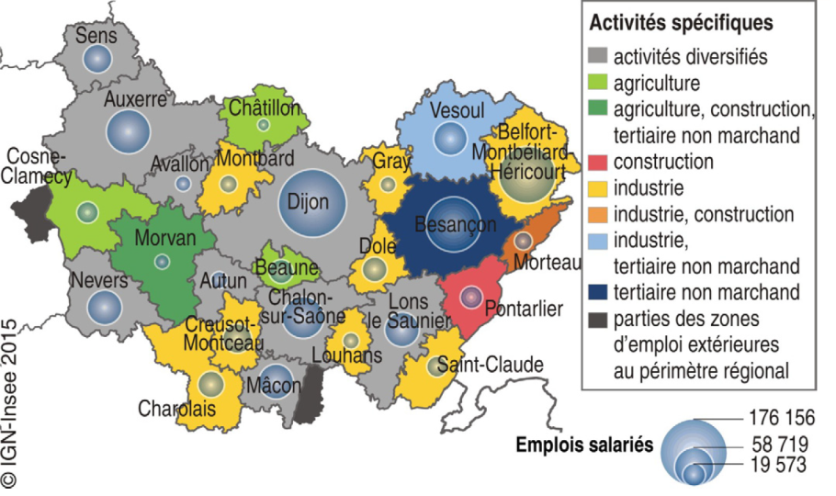
LE TISSU PRODUCTIF RÉGIONAL,
SPÉCIFICITÉS ÉCONOMIQUES LOCALES
Notes:
Pour certains bassins très industrialisés, risques liés à la concentration de l’emploi
Concentration territoriale :
Emploi industriel concentré dans l’est et le sud
Bassins spécialisés
28 % de ces établissements sont concernés par le dispositif ZRR (zonage de revitalisation rurale)

Slide 25
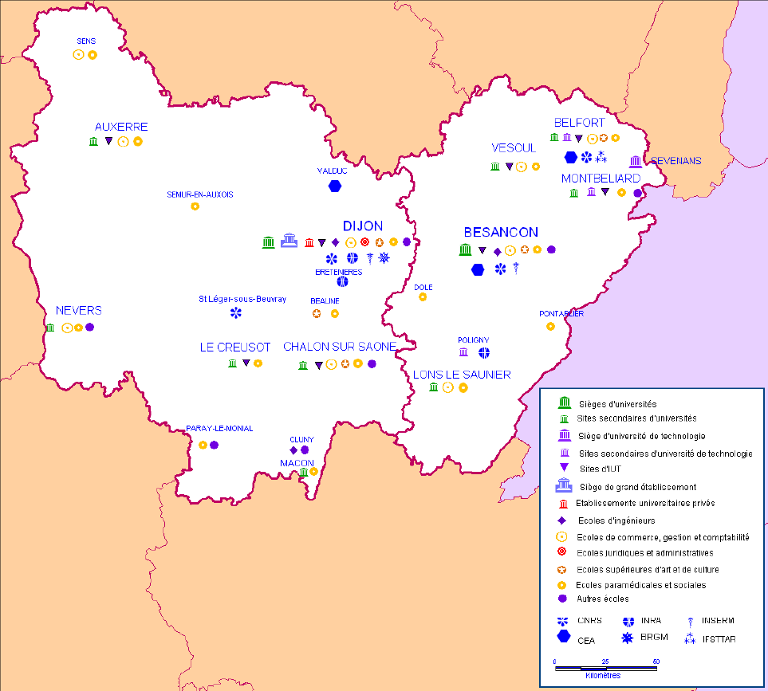
LE TISSU PRODUCTIF RÉGIONAL,
RECHERCHE ET INNOVATION (1/2)
Principaux établissements d’enseignement supérieur et organismes de recherche
    2 % du PIB régional soit 1,2 Md € / an
    11 700 salariés en R&D, dont
    5 600 chercheurs (3/4 privé, 1/4 public)
    Recherche privée prépondérante
    5 pôles de compétitivité
    Présence de plusieurs centres mondiaux de recherche d’entreprises privées
    Les 3 premiers déposants de brevets en France ont une activité en région : PSA, Safran, CEA
Notes:
Les diagnostics des régions Bourgogne et Franche-Comté pour RIS3 (2015) :
éléments communs :
le positionnement géographique stratégique de ces deux régions offre des opportunités de partenariats interrégionaux et transfrontaliers. Les relations partenariales internationales et transfrontalières sont cependant à développer
le potentiel pour accroître l’impact de la recherche sur le tissu économique et développer les transferts de technologies est important
la part de l’industrie dans l’économie régionale est plus importante que dans les autres régions françaises
le système d’incitation à l’innovation présente une complexité organisationnelle élevée qui en rend difficile l’accès pour les PME
la dépense de recherche publique est relativement faible
le nombre de chercheurs relevant des organismes de recherche est relativement modeste
le risque de départ des cadres et des jeunes diplômés est réel
la multiplicité des acteurs et leur coordination est un enjeu pour l’innovation.
Des particularismes persistent néanmoins au sein de la région.
Pour la Bourgogne :
le dispositif de transfert de technologie est complet et labellisé
le niveau de relations entre les organismes de recherche, CRT (Centres de ressources technologiques) et Pôles de compétitivité est satisfaisant
les PME dont les effectifs sont supérieurs à 100 salariés sont sous-représentées
le niveau technologique du secteur industriel se maintient tout juste dans la moyenne des régions européennes
le niveau de qualification de la population active est plus faible que la moyenne nationale idem en Franche-Comté ? → ARDFC : dans ce §, nous reprenons à l’identique les points de diagnostic, sans les discuter ou compléter (source MENESR : diagnostic STRATER BFC 2014)
la région doit faire face à un déficit d’activités dans le domaine des hautes technologies.
Pour la Franche-Comté :
les 5 filières clés sont l’automobile, les microtechniques, la plasturgie, l’agroalimentaire et le bois
le poids des dépenses de la recherche privée est très important
le taux de personnel d’encadrement dans les PME est faible
les partenariats entre les entrepreneurs et les chercheurs sont trop peu nombreux
la densité du nombre d’acteurs publics impliqués dans l’innovation est élevée

Slide 26
LE TISSU PRODUCTIF RÉGIONAL,
RECHERCHE ET INNOVATION (2/2)
Acteurs complémentaires : Pôles de compétitivité, laboratoires, université BFC, entreprises, structures d’animation de filières, financeurs...
Plans régionaux en cohérence avec les stratégies nationales (SRI, Nouvelle France industrielle...)
Concurrence des régions limitrophes : étudiants, acteurs privés, financements
Le profil industriel de la région nécessite un investissement permanent en recherche et innovation, et donc en offre de formation
Des ruptures technologiques annoncées dans plusieurs secteurs d’activités tels que l’énergie, la mobilité, la santé, l’usine de futur, le numérique, les biotechnologies…

Slide 27
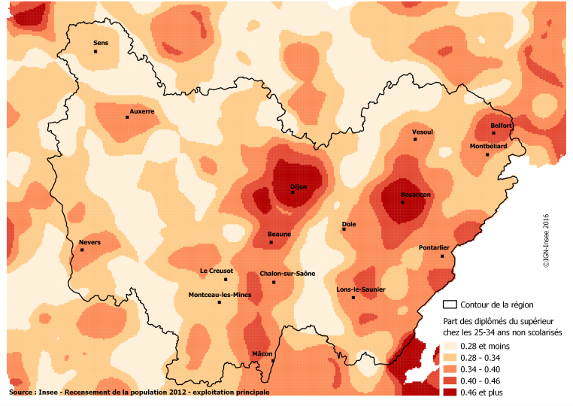
LE TISSU PRODUCTIF RÉGIONAL,
COMPÉTENCES ET FORMATIONS
    37 % d’adultes niveau bac ou + (44% en France)
    49 % des diplômés du supérieur formés en région vivent à l’extérieur (12e rang)
    Les jeunes ont un niveau d’études globalement
    plus élevé que le reste de la population
    Peu de mouvements d’étudiants entre les 2 académies
    10e rang (75 000 étudiants)
    Place forte pour l‘apprentissage (en post-bac)
    Forte proportion d’élèves ingénieurs
    Système de formation professionnelle continue favorisant les personnes en emploi et les plus qualifiées d’entre elles
    Attractivité de la Suisse
Diplômés du supérieur dans la population des jeunes adultes (25-34 ans)

Slide 28
LE TISSU PRODUCTIF RÉGIONAL,
DYNAMIQUE TRANSFRONTALIÈRE
Évolution du nombre de frontaliers régionaux
travaillant en Suisse sur 10 ans (source OFS)
    La Suisse : 7e client et 4e fournisseur de la Bourgogne-Franche-Comté
    Balance commerciale BFC/Suisse négative : -60 M€ en 2015 (-240 M€ en 2014)
    Existence de dispositifs de développement franco/suisses :incitations fiscales, Interreg, CTJ…
    Proximité géographique et linguistique, mais la Suisse est très différente de la France
    Emploi frontalier a doublé en 10 ans
    Retournement conjoncturel ?

Slide 29
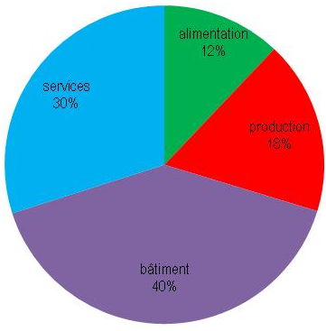
LE TISSU PRODUCTIF RÉGIONAL,
ARTISANAT (1/2)
Les entreprises artisanales,
répartition par secteur
48 000 entreprises artisanales en région
    plus de 50% d’entreprises individuelles
    55 % des entreprises installées dans 3 départements (Côte-d’Or, Saône-et-Loire, Doubs)
    4 entreprises sur 10 actives dans la construction
    25 % des entreprises dirigées par des femmes
    89 000 salariés dont 7 600 apprentis
    10,5 Md€ de chiffre d’affaires en 2014
Notes:
Emplois : en moyenne 1.9 salariés / entreprise

Slide 30
LE TISSU PRODUCTIF RÉGIONAL,
ARTISANAT (2/2)
Apprentissage et succession des éléments essentiels
    50 % des créateurs d’entreprises artisanales sont d’anciens apprentis
    60 % des contrats d’apprentissage sont signés par des entreprises artisanales
    Développement des coopératives d’artisans (Scic, coopératives d’achat...) et des actions collectives
    Forte présence artisanale en milieu rural (en moyenne 1,9 salariés par entreprise artisanale)

Slide 31
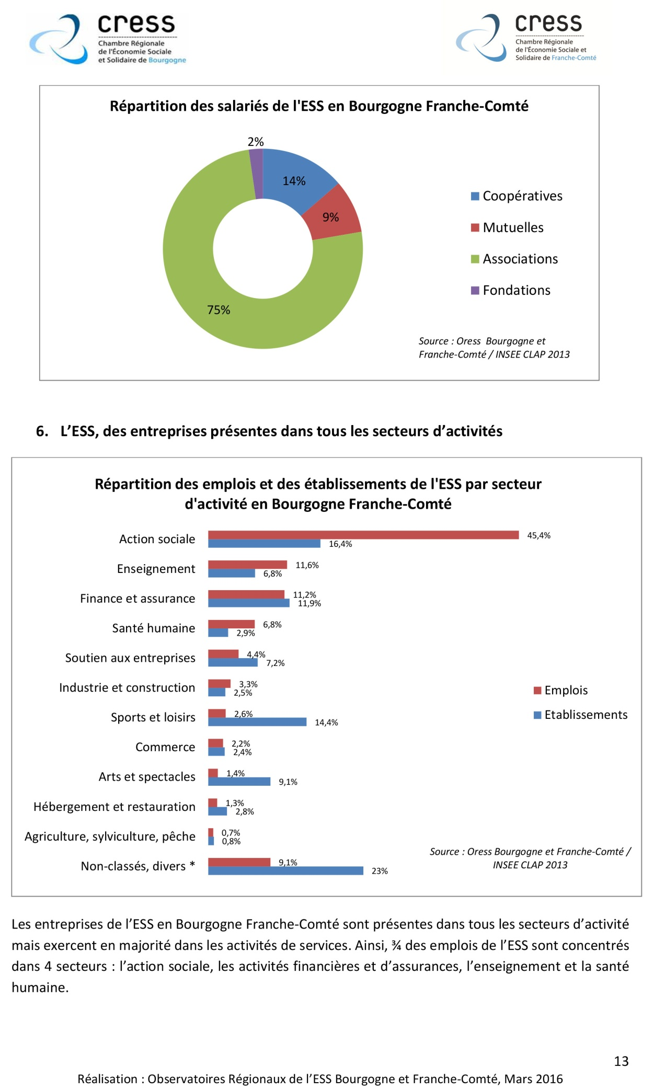
LE TISSU PRODUCTIF RÉGIONAL,
ÉCONOMIE SOCIALE ET SOLIDAIRE
    5e région de France en emplois
    11,6% des emplois régionaux
    > 10 000 établissements
    100 000 emplois dont :
    8 100 associations : 77 700 emplois
    1 430 coopératives : 14 000 emplois
    585 mutuelles : 8 900 emplois
    44 fondations : 2 350 emplois
Notes:
11.6% de l’économie régionale
Forte présence dans certains secteurs : Action sociale (64 % des emplois du secteur), Sports et loisirs, Finance et assurance
Diversité des secteurs d’activité, diversité des métiers

Slide 32
LE TISSU PRODUCTIF RÉGIONAL,
PARITÉ PROFESSIONNELLE HOMMES / FEMMES
    55 % des femmes ont un emploi à temps complet (84 % des hommes)
    30 % des femmes avec enfant travaillent à temps partiel (4 % des hommes)
    L’écart de salaire entre femmes et hommes se creuse avec l’âge
Salaire net horaire moyen total (en euros)
selon la catégorie socioprofessionnelle
 | Bourgogne-Franche-Comté |  |  |  | France métro.
 | Ensemble | Femmes | Hommes | écart F/H | écart F/H
Ensemble | 12,4 | 11,0 | 13,3 | -17% | -17%
Cadres, professions intell. sup. et chefs d'entreprises salariés | 22,3 | 19,0 | 23,7 | -20% | -18%
Professions interm. | 13,9 | 12,7 | 14,8 | -14% | -12%
Employés | 9,9 | 9,7 | 10,6 | -8% | -7%
Ouvriers | 10,7 | 9,5 | 11,0 | -14% | -14%
Salaire net horaire moyen total (en euros)
selon l’âge
 | Bourgogne-Franche-Comté |  |  |  | France métro.
 | Ensemble | Femmes | Hommes | écart F/H | écart F/H
Ensemble | 12,4 | 11,0 | 13,3 | -17% | -17%
Moins de 26 ans | 9,4 | 8,9 | 9,7 | -8% | -6%
De 26 à 50 ans | 12,3 | 11,0 | 13,2 | -17% | -15%
Plus de 50 ans | 14,0 | 11,9 | 15,4 | -23% | -24%
Notes:
En région : avons-nous la comparaison France pour les commentaires ?
les femmes sont plus nombreuses que les hommes à détenir un diplôme au moins équivalent au baccalauréat
le niveau de chômage est plus élevé pour les femmes.
L’écart de salaire net mensuel entre les femmes et les hommes progresse avec la position des salariés dans l’échelle des salaires

Slide 33
PANORAMA ÉCONOMIQUE DU TISSU PRODUCTIF EN BOURGOGNE-FRANCHE-COMTÉ
Enjeux et marchés

Slide 34
ENJEUX ET MARCHÉS
Défis fondamentaux mondiaux | Changement climatique |  |  | Croissance démographique |  |  | Évolution des modes de consommation
Enjeux | Énergie | Efficacité énergétique | Transports | Alimentation | Santé | Vieillissement | E-economy | Luxe
Marchés | Énergie de puissance | Efficacité énergétique du bâtiment | Automobile | Agroalimentaire | Industries de santé | Silver Économie | Relation client | HBJO – Lunetterie Maroquinerie
 | Énergie éolienne | Bois construction | Ferroviaire | Agriculture de précision |  |  | Numérique | Pierre de Bourgogne
 | Hydrogène |  | Aéronautique, défense, spatial |  |  |  |  | Bois Objets – Meubles
 | Bois énergie |  | Mobilités |  |  |  |  | Luxe expérientiel
 | Emballage - Logistique
Expertises et thèmes transversaux | Micro et nanotechnologies - Microsystèmes - Optique / Photonique
 | Objets connectés - Objets intelligents
 | Métallurgie – production additive
 | Plasturgie - Agro-composites
 | Numérique
 | Usine du futur
 | Economie circulaire

Slide 35
PANORAMA ÉCONOMIQUE DU TISSU PRODUCTIF EN BOURGOGNE-FRANCHE-COMTÉ
Échanges

Slide 36
Table ronde
DE LA NÉCESSITÉ DE COOPÉRER A L’INTELLIGENCE COLLABORATIVE : DES EXEMPLES POUR RELEVER
ENSEMBLE LES DÉFIS
- Pierre-Olivier BÉAL, Business Development Manager, société Novolyze (Daix - 21)
- Régis BRIDE, Bride électricité (Orgelet - 39)
- Patrick CHOUX, directeur général Groupe ID’EES (Chenôve - 21)
- Christian PARRENIN, entreprise SIS (Avoudrey - 25)
- Dominique PERREUX, entreprise Mahytec (Dole - 39)

Slide 37
CONCLUSION
Denis SOMMER
Vice-président de la région chargé du développement économique
et des nouvelles croissances, de l’emploi, de la sécurisation professionnelle,
du dialogue social territorial

Slide 38
CONCLUSION
Marie-Guite DUFAY
Présidente de la région Bourgogne-Franche-Comté

Slide 39
DATE

